Slide 1


厂区地面标识标准
博富特咨询
全面
专业
实用

Slide 2


关于博富特
博富特培训已拥有专业且强大的培训师团队-旗下培训师都拥有丰富的国际大公司生产一线及管理岗位工作经验，接受过系统的培训师培训、训练及能力评估，能够开发并讲授从高层管理到基层安全技术、技能培训等一系列课程。
我们致力于为客户提供高品质且实用性强的培训服务，为企业提供有效且针对性强的定制性培训服务，满足不同行业、不同人群的培训需求。
博富特认为：一个好的培训课程起始于一个好的设计,课程设计注重培训目的、培训对象、逻辑关系、各章节具体产出和培训方法应用等关键问题。

Slide 3
地面标识标准目录
序号 | 标识类型 | 序号 | 标识类型
01 | 主要通道划线标准 | 10 | 区域指示目视标准
02 | 辅助通道划线标准 | 11 | 叉车定位划线标准
03 | 不合格区划线标准 | 12 | 盆栽摆放目视标准
04 | 安全警示划线标准 | 13 | 楼梯指示目视标准
05 | 通道转角划线标准 | 14 | 6秒10米行走规范标准
06 | 工装定位划线标准 | 15 | 停止观察目视标准（地面）
07 | 物流指示箭头标准1 | 16 | 停止观察目视标准（空中）
08 | 物流指示箭头标准2
09 | 紧急通道指示标准

Slide 4
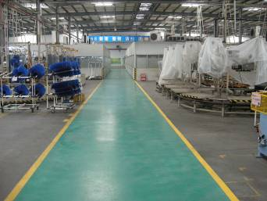
01 主要通道划线标准
①设计标准说明： | ②设计标准尺寸：
标准说明： 1.作为车间内主要通道划线标准； 2.颜色为黄色、材质为油漆； 3.具体设计尺寸如右图所示。 划线方法： 用透明胶纸粘贴于地面，测量中间距离100mm，均匀涂刷黄色油漆即可，注意毛边。 绿色参观通道中间涂刷绿色油漆。
③设计标准图示： | ④现场图片参照：
100mm
主要通道线

Slide 5
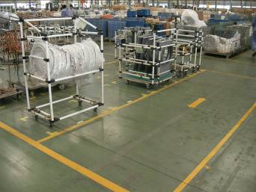
02 辅助通道划线标准
①设计标准说明： | ②设计标准尺寸：
标准说明： 1.作为车间内辅助通道划线标准； 2.颜色为黄色、材质为油漆； 3.具体设计尺寸如右图所示。 划线方法： 用透明胶纸粘贴于地面，测量中间距离50mm，均匀涂刷黄色油漆即可,注意毛边。
③设计标准图示： | ④现场图片参照：
50mm
辅助通道线

Slide 6
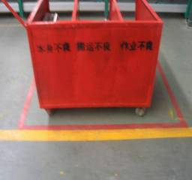
03 不合格区划线标准
①设计标准说明： | ②设计标准尺寸：
标准说明： 1.作为车间内不合格区划线标准； 2.颜色为红色、材质为油漆或红色胶带； 3.具体设计尺寸如右图所示。 划线方法： 用透明胶纸粘贴于地面，测量中间距离50mm，均匀涂刷红色油漆即可,注意毛边。
③设计标准图示： | ④现场图片参照：
50mm
不合格区

Slide 7
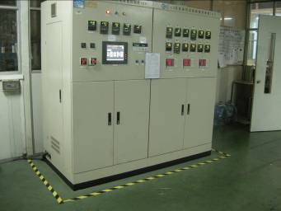
04 安全警示划线标准
①设计标准说明： | ②设计标准尺寸：
标准说明： 1.作为车间内安全警示划线标准； 2.颜色黄黑色相间、材质为胶带； 3.具体设计尺寸如右图所示。 划线方法： 用黄黑色相间胶带直接粘贴于需要进行安全警示的地面区域，粘贴前，须将地面彻底清洁。
③设计标准图示： | ④现场图片参照：
50mm
安全警示线

Slide 8
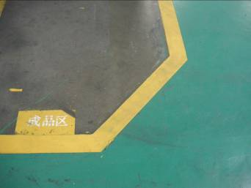
05 通道转角划线标准
①设计标准说明： | ②设计标准尺寸：
标准说明： 1.作为车间内主要通道转角划线标准； 2.颜色为黄色、材质为油漆； 3.具体设计尺寸如右图所示。 划线方法： 用透明胶纸粘贴于地面，定好135°角，测量500mm为定位点，向后平移100mm,均匀涂刷黄色油漆即可,注意毛边。
③设计标准图示： | ④现场图片参照：
500mm
100mm
o
135
通道转角线

Slide 9
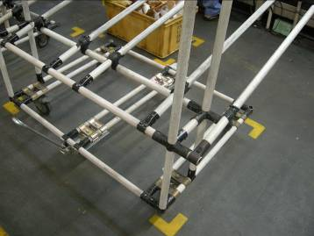
06 工装定位划线标准
①设计标准说明： | ②设计标准尺寸：
标准说明： 1.作为车间内工装定位划线标准； 2.颜色为黄色、材质为油漆或黄色胶带； 3.具体设计尺寸如右图所示。 划线方法： 使用报废钣金制作工装定位线专用划线工装，划线时使用喷气式油漆直接喷于工装孔槽内,注意毛边。
③设计标准图示： | ④现场图片参照：
120mm
45mm
90°
工装定位线

Slide 10

07 物流指示箭头标准1
①设计标准说明： | ②设计标准尺寸：
标准说明： 1.作为车间内物流指示箭头划线标准； 2.颜色为黄色、材质为油漆； 3.具体设计尺寸如右图所示。 划线方法： 使用报废钣金制作物流指示箭头专用划线工装，划线时使用喷气式黄色油漆直接均匀喷于工装孔槽内。
③设计标准图示： | ④现场图片参照：
1000mm
200mm
100mm
150mm
700mm
物流指示箭头1

Slide 11
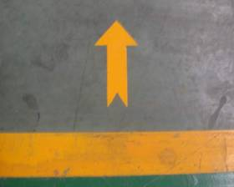
08 物流指示箭头标准2
①设计标准说明： | ②设计标准尺寸：
标准说明： 1.作为车间内物流指示箭头划线标准； 2.颜色为黄色、材质为油漆； 3.具体设计尺寸如右图所示。 划线方法： 使用报废钣金制作物流指示箭头专用划线工装，划线时使用喷气式黄色油漆直接均匀喷于工装孔槽内。
③设计标准图示： | ④现场图片参照：
220mm
50mm
30mm
30mm
170mm
物流指示箭头2

Slide 12
09 紧急通道指示标准
①设计标准说明： | ②设计标准尺寸：
标准说明： 1.作为车间内紧急通道指示标准； 2.颜色为红底白字、材质为油漆； 3.具体设计尺寸如右图所示。 划线方法： 使用报废钣金制作紧急通道指示专用划线工装，划线时使用喷气式油漆直接均匀喷于工装孔槽内。紧急通道字体为隶书/230号/红色
③设计标准图示： | ④现场图片参照：
800mm
600mm
紧急通道
150cm
90°
100mm
紧急通道标识
紧急通道
紧急通道

Slide 13
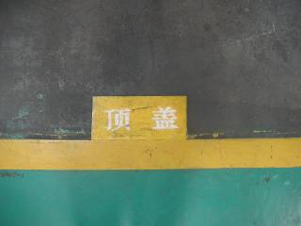
10 区域指示目视标准
①设计标准说明： | ②设计标准尺寸：
标准说明： 1.作为车间内物料指示目视标准； 2.颜色为黄底白字、材质为油漆； 3.具体设计尺寸如右图所示。 划线方法： 划好定位尺寸后，使用透明胶带粘贴于地面，均匀刷上黄色油漆，再使用喷气式白色油漆喷上区域名称。
③设计标准图示： | ④现场图片参照：
300mm
紧急通道
150mm
区域指示标识

Slide 14
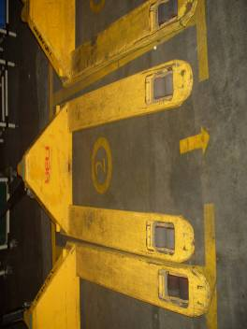
11 叉车定位划线标准
①设计标准说明： | ②设计标准尺寸：
标准说明： 1.作为车间内叉车定位划线标准； 2.颜色为黄色、材质为油漆； 3.具体设计尺寸如右图所示。 划线方法： 用透明胶纸粘贴于地面，均匀涂刷黄色油漆即可。序号为“华文琥珀”，环内直径为300mm,外直径350mm。
③现场图片参照：
800mm
50mm
①
②
叉车定位标识
1750mm
50mm
1200mm
200mm

Slide 15
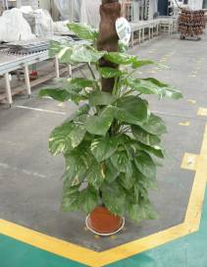
12 盆栽摆放目视标准
①设计标准说明： | ②设计标准尺寸：
标准说明： 1.作为车间内盆栽摆放目视标准； 2.颜色黄色，材质为油漆； 3.具体设计尺寸如右图所示。 划线方法： 用黄色喷气式油漆直接喷于地面指定区域。圆周具体视盆栽底托大小确定。
③设计标准图示： | ④现场图片参照：
30mm
盆栽摆放图

Slide 16
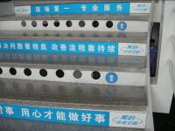
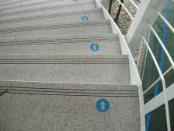
13 楼梯指示目视标准
①设计标准说明： | ②设计标准尺寸：
标准说明： 1.作为上下楼梯指示目视标准； 2.颜色美的蓝、白色组合，材质为胶纸； 3.具体设计尺寸如右图所示。 定制方法： 制作标准件粘贴于楼道，每间隔一道楼级粘贴1个，注：上下楼梯均按前进方向的右边粘贴。
③设计标准图示： | ④现场图片参照：
90mm
20mm
30mm
60mm
40mm
楼梯指示箭头

Slide 17
14 6秒10米行走规范标准
①设计标准说明： | ②设计标准尺寸：
标准说明： 1.作为车间内行走规范标准； 2.颜色白、红色组合，材质为油漆； 3.具体设计尺寸如右图所示。 划线方法： 使用报废钣金制作6秒10米行走规范标准专用工装，用白色红色喷气式油漆直接喷于地面区域。字体为：72号Eras Bold ITC。
③设计标准图示： | ④现场图片参照：
350mm
350mm
行走规范图

Slide 18
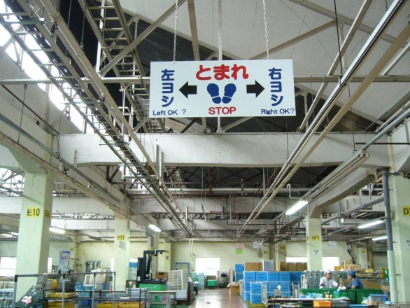
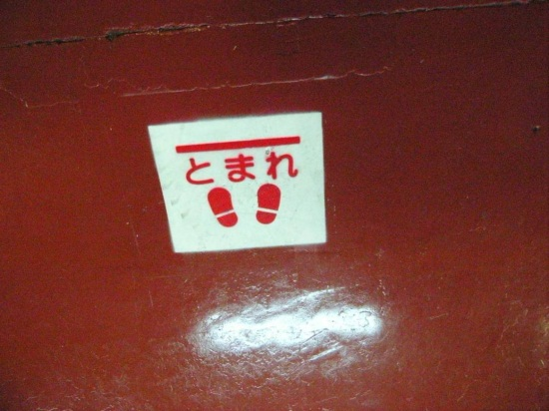
15 停止观察目视标准(地面)
①设计标准说明： | ②设计标准尺寸：
标准说明： 1.作为车间内停止观察目视标准； 2.颜色白底、红色组合，材质为油漆； 3.具体设计尺寸如右图所示。 划线方法： 使用报废钣金制作停止观察目视标准专用工装，用红色喷气式油漆直接喷于地面区域。
③设计标准图示： | ④现场图片参照：
350mm
350mm
日企停止观察图

Slide 19
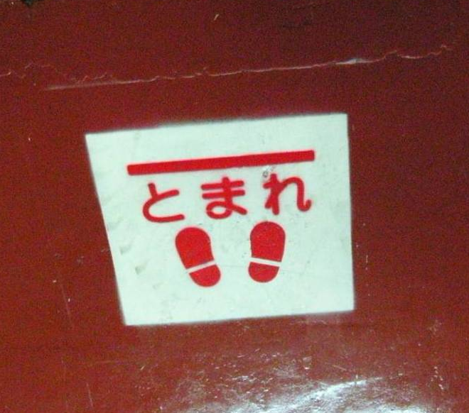
16 停止观察目视标准(空中)
①设计标准说明： | ②设计标准尺寸：
标准说明： 1.作为车间内停止观察目视标准； 2.颜色白底、红色、蓝色组合； 3.具体设计尺寸如右图所示。 制作方法： 广告公司制作标识。
③设计标准图示： | ④现场图片参照：
500mm
350mm
日企停止观察图

Slide 20
地面标识小常识：
1.地面标识是需要技巧和一定熟练程度的工作，为节省原材料成本，请勿让新员工单独操作，须在班组长或业务骨干的指导下操作最为妥当。
2.用于划线的油漆最好是质量上乘的马路漆。
3.为防止不同型号或厂家 的油漆混合使用产生化学反应，从而产生气泡、脱落现象。故此，同一区域使用同一厂家、相同规格油漆划线最佳。
3.油漆在使用前加入适当天拿水会使油漆涂抹更加均匀，有光泽。
4.划线后因油漆未干，需注意采取防护措施，严禁避免人踩车压。待油漆彻底干后，方可正常使用该区域。建议一般选择生产不忙或不生产时划线为最佳时机。

Slide 21


感谢聆听
资源整合，产品服务
↓↓↓
公司官网 | http://www.bofety.com/
如需进一步沟通
↓↓↓
联系我们 | 15250014332 / 0512-68637852
扫码关注我们
获取第一手安全资讯
微信公众号
抖音

